Slide 1
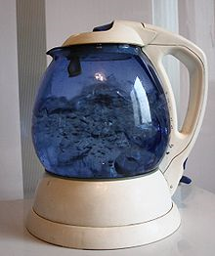
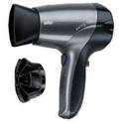
Лампы накаливания
Электронагревательные
приборы.

Slide 2
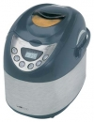
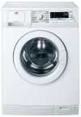
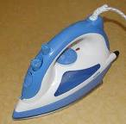
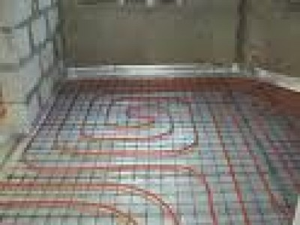
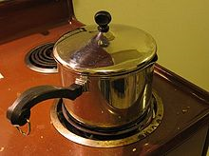
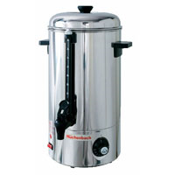
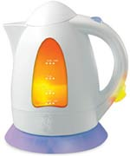
Электрическая энергия может быть легко преобразована в тепловую. Электрический ток нагревает проводник, через который проходит. На этом принципе работают все нагревательные приборы.

Slide 3
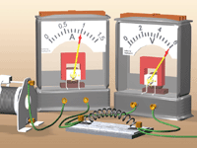
Демонстрация опыта, показывающая тепловое действие тока в цепи.
Чтобы проводник нагрелся сильней, надо чтобы он имел большое удельное сопротивление.
Q – количество теплоты, Дж I – сила тока в проводнике, А R – сопротивление проводника, Ом t – время прохождения тока, с

Slide 4
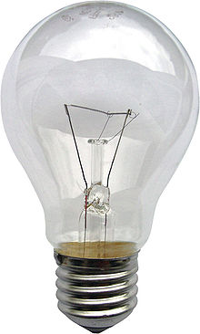
Устройство электрической лампочки
баллон
спираль
цоколь
Основание цоколя

Slide 5
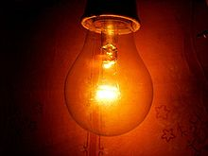
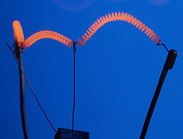
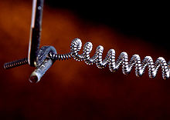
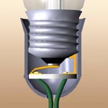
Нить электрической лампы

Slide 6
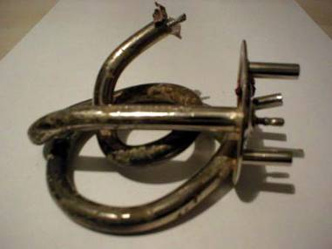
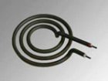
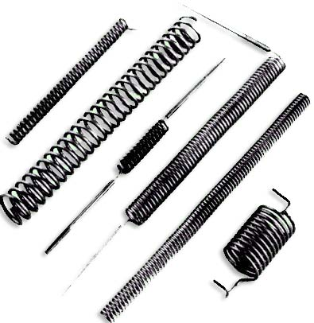
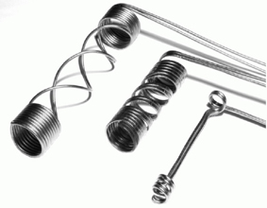
Устройство нагревательного элемента

Slide 7
Любой электронагреватель состоит из пары проводников с низким сопротивлением (для подвода энергии), соединенных проводником с высоким сопротивлением (собственно нагревателем), а в остальных местах разделенных изолятором.

Slide 8
Как устроен электрочайник?
Нагревательный элемент электрического чайника состоит из трёх частей: внутреннего проводника 1, играющего роль нагревателя,
слоя изолятора 2
и внешнего металлического корпуса 3.
Цифрой 4 обозначен проводник для подвода электроэнергии.

Slide 9
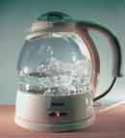
Современные электрочайники
Разрез электрочайника с нагревательным элементом в дне корпуса: 1 — защитный фильтр; 2 — шкала; 3 — трубка подачи пара; 4 — биметаллическая пластина; 5 — контроллер; 6 — выключатель; 7 — кнопка блокировки открывающейся крышки; 8 — нагревательный элемент; 9 — подставка; 10 — индикаторная лампа.

Slide 10
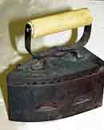
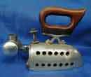
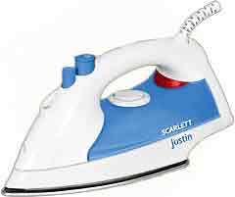
История утюга. Раньше на Руси гладили с помощью скалки и рубеля.18-й век появление угольного парового утюга. В 19 веке стал модным газовый утюг. Начало 20 века – облегченный утюг с электрическим нагревом.

Slide 11
Как устроен электроутюг? Утюги оснащены терморегулятором, пароувлажнителем и разбрызгивателем. Основная часть - нагревательный элемент сплав никеля, железа,хрома и марганца – «нихром». Это лента намотанная на пластинку из жаропрочного материала (слюды или керамики)
1 - трубчатый электронагреватель 2 - терморегулятор 3- резистор 4 - сигнальная лампа 5 - вилка

Slide 12
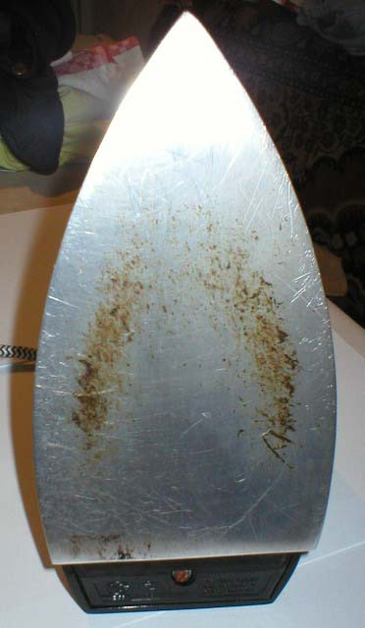
почему утюг «чернеет» всегда в одном и том же месте?

Slide 13
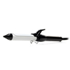
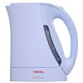
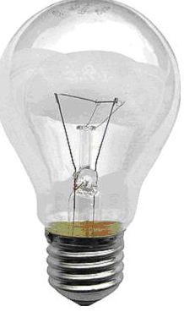
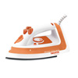
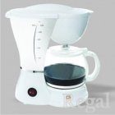
Что общего?

Slide 14
Кто изобрел лампу накаливания?
а) Томас Эдисон; б) А.Н. Лодыгин; в) Д. Джоуль; г) Э. Ленц.

Slide 15
2. Кто заменил угольный стержень обугленной палочкой из бамбука?
а) П.Н. Яблочков; б) Томас Эдисон; в) А.Н. Лодыгин; г) Э. Ленц.

Slide 16
3. Кто изобрел лампу с электрической дугой?
а) А.Н. Лодыгин; б) П.Н. Яблочков; в) Д. Джоуль; г) Томас Эдисон.

Slide 17
4. Из какого металла изготовляют спирали ламп?
а) Нихром; б) вольфрам; в) константан; г) медь.

Slide 18
5. Чем заполняют баллоны современных ламп?
а) Воздух; б) инертный газ; в) вакуум; г) кислород.

Slide 19
6. Какое действие тока используется в лампе накаливания?
а) Химическое; б) механическое; в) тепловое; г) магнитное.

